Slide 1
Variables Separables
Área Académica: Licenciatura en Ingeniería Mecánica
Profesor(a): Ing. Oscar Negrete Sepúlveda
Periodo: Julio – Diciembre 2016

Slide 2

Introducción
Resumen
Una ecuación general diferencial de primer orden para la función 𝑦 = 𝑦 (𝑥) se escribe como 𝑑𝑦 / 𝑑𝑥 = 𝑓 (𝑥, 𝑦), donde 𝑓 (𝑥, 𝑦) puede ser cualquier función de “𝑥” como variable independiente y siendo “y” la variable dependiente. Primero demostramos y aprenderemos técnicas para resolver analíticamente algunas formas especiales como las ecuaciones de primer orden separables y lineales.
Abstract
The general first-order differential equation for the function 𝑦 = 𝑦(𝑥) is written as 𝑑𝑦/𝑑𝑥 = 𝑓(𝑥, 𝑦), where 𝑓(𝑥, 𝑦) can be any function of the independent variable 𝑥 and the dependent variable 𝑦. We first show and learn techniques for solving analytically some special forms of, namely, separable and linear first-order equations.
Keywords: Differential equation, separable, linear equations.

Slide 3
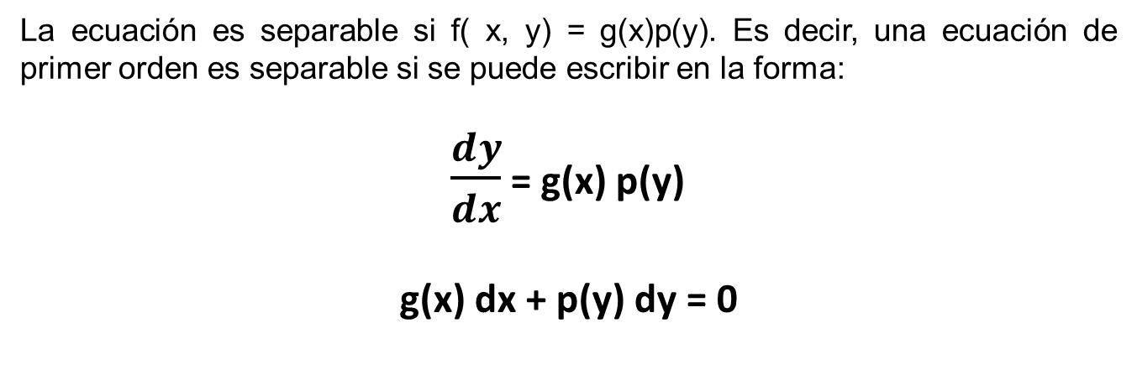
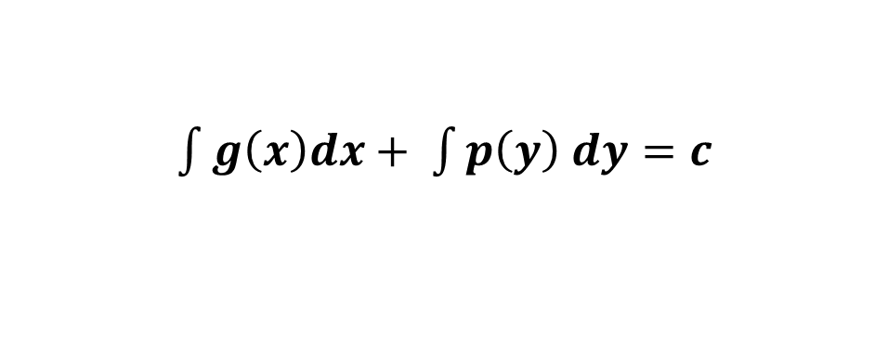
Variables separables
La ecuación es separable si f( x, y) = g(x)p(y). Es decir, una ecuación de primer orden es separable si se puede escribir en la forma:
$\frac{dy}{dx}$ = g(x) p(y)
g(x) dx + p(y) dy = 0
donde un término de la ecuación involucra sólo a la variable “x” y el otro a la variable “y”, la solución de la ecuación puede ser por integración, dando la solución general
$\int{g\left(x\right)dx+ \int{p\left(y\right) dy=c}}$

Slide 4
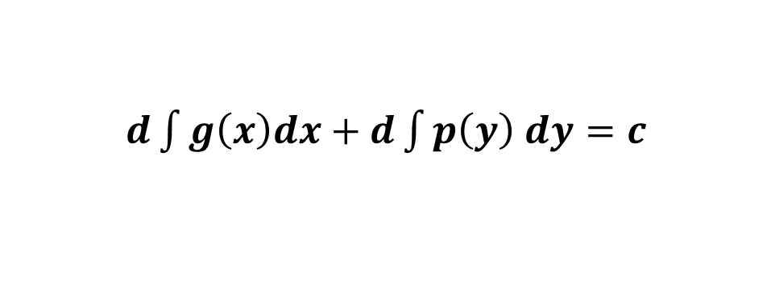
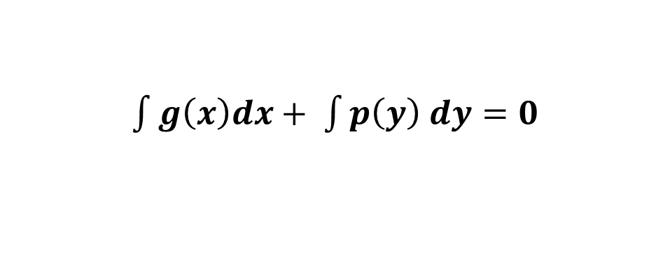
Variables separables
donde c es el equivalente a la constante de integración. Para regresar a la ecuación inicial se aplica la diferencial en ambos lados de la ecuación y así eliminar a la constante c, siendo de la siguiente manera:
$d\int{g\left(x\right)dx+d\int{p\left(y\right) dy=c}}$
igual a
$\int{g\left(x\right)dx+ \int{p\left(y\right) dy=0}}$
El método de variables separables consiste en separar en dos términos la ecuación diferencial para poder encontrar la solución que satisfaga dicha ecuación.

Slide 5

Ejemplo: $\left(1+x \right)dy −y dx=0$
$\left(1+x \right)dy=y dx$
$$\frac{dy}{y}= \frac{dx}{( 1+x )}$$
Integrando
$$\int{\frac{dy}{y}= \int{\frac{dx}{(1+x )}}}$$
$\ln\left|y\right|$ = $\ln\left|1+x\right|+c$
y $=$ $e^{\ln\left|1+x\right|+c }$
y $=$ $e^{\ln\left|1+x\right|+c }$ + $e^{c}$
$$y=c \left( 1+x\right)$$

Slide 6
Referencias bibliográficas
Zill, Dennis., & Cullen, Michael. (2009). Ecuaciones Diferenciales con problemas con valores en la frontera. México: CENGAGE learning.
Bronson, Richard., & Costa, Gabriel.(2012). Ecuaciones Diferenciales serie Shaum. México: McGraw Hill.
Espinosa, Enrique., (2012). Ecuaciones Diferenciales. México: Red Tercer Milenio.

